Slide 1
基于主题感知的在线评论生成
王思宇
2020年11月18日

Slide 2
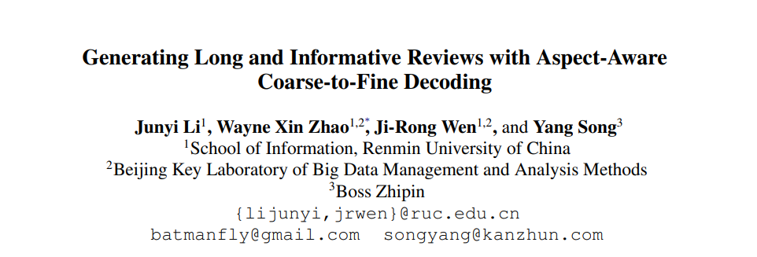

Slide 3
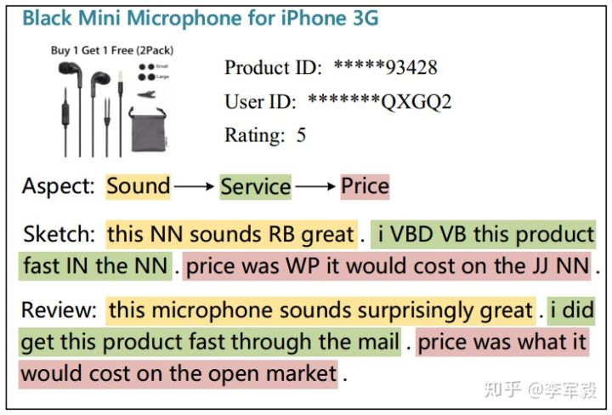
介绍及动机
在自然语言生成领域里，生成商品评论是一个非常有趣也非常具有挑战性的任务。另外，商家也会根据评论内容调整自身服务方向。
之前的研究工作主要针对评论单词层面的生成，对评论中的语义没有进行更深层次的刻画，导致生成的评论在语义方面信息量不足，同时，对自然语言评论的语法结构没有进行探索，导致生成的评论缺乏文本的通畅性。因此本文希望，从语义角度出发，利用主题信息丰富评论内容，增强可读性；从语法角度出发，构建句子的语法结构模板，增强通畅性。

Slide 4
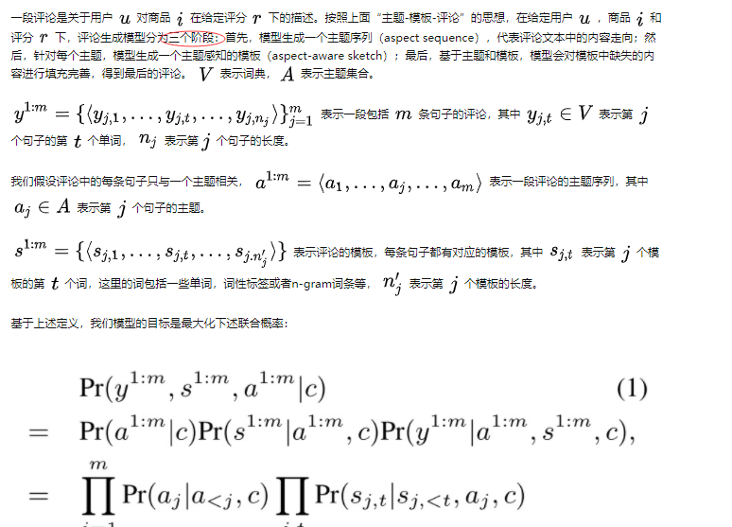
问题描述

Slide 5
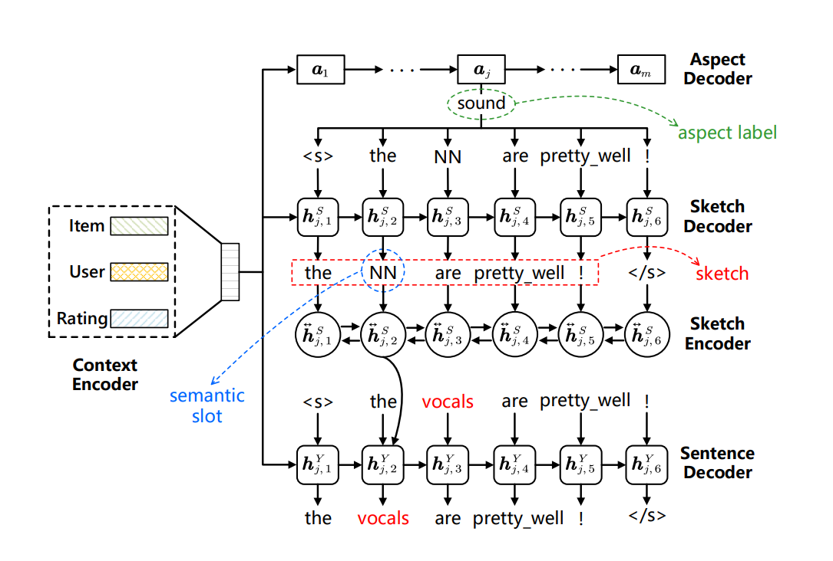
模型架构
从上到下包括五个部分：
上下文编码器
主题解码器
模板解码器
模板编码器
句子解码器

Slide 6
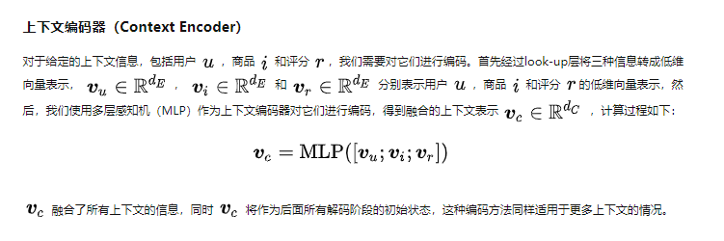
（1）上线文编码器

Slide 7
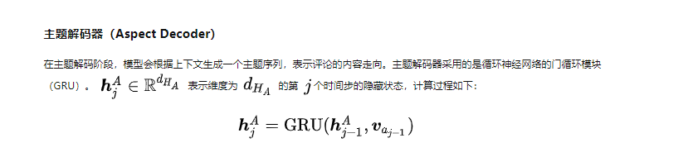
（2）主题解码器

Slide 8
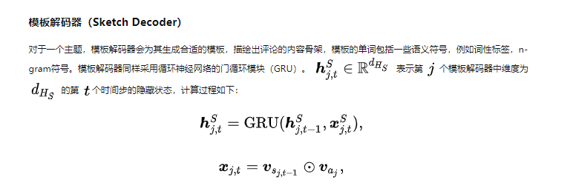
（3）模板解码器

Slide 9
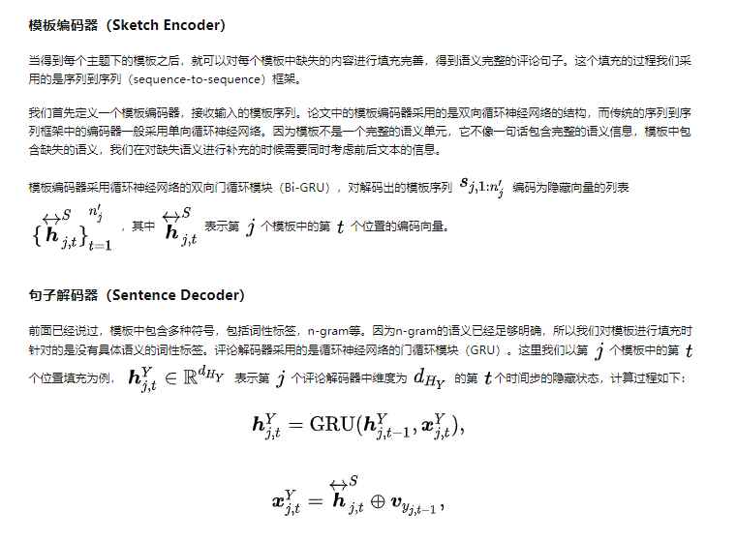
模板编码，句子解码

Slide 10
